Slide 1
Crédito Consignado
na folha de pagamento de benefícios do INSS
NACIONAL
Atualizada até Julho 2014.

Slide 2
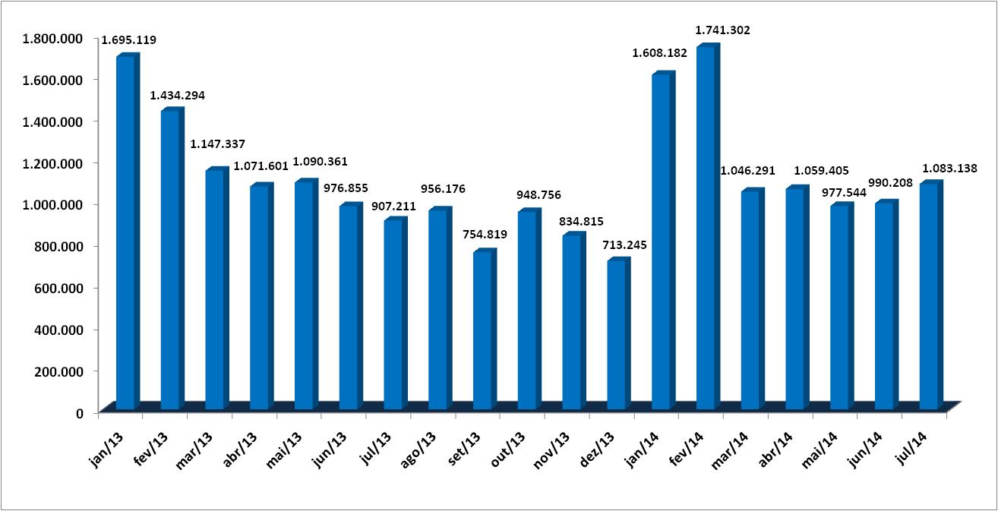
Quantidade de Operações de Crédito (Empréstimo Pessoal e Cartão) realizadas por Instituições Financeiras com Aposentados e Pensionistas do INSS

Slide 3
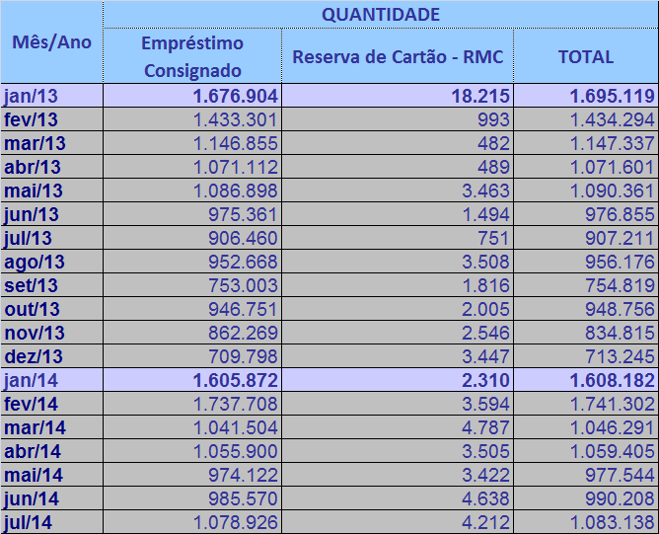
Quantidade de Operações de Crédito (Empréstimo Pessoal e Cartão) realizadas por Instituições Financeiras com Aposentados e Pensionistas do INSS

Slide 4
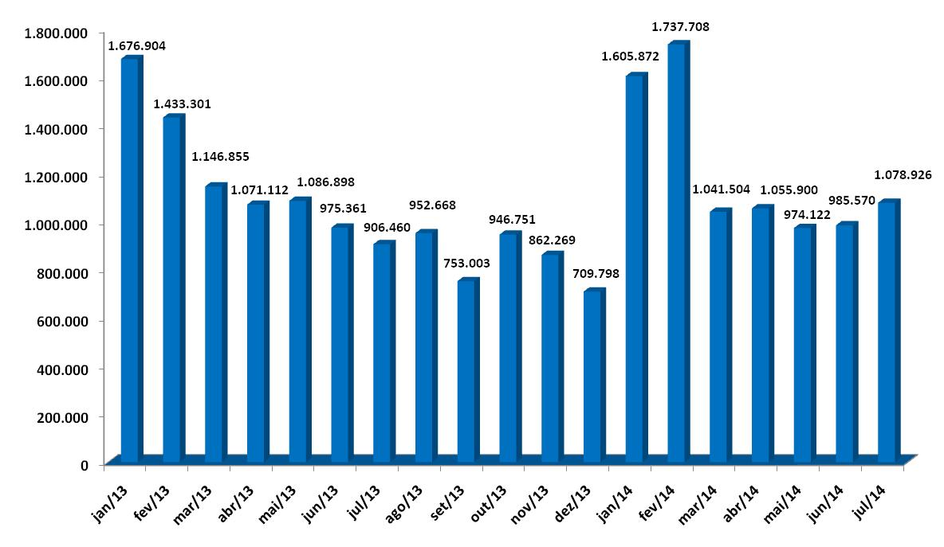
Quantidade de Operações de Crédito contratada por meio de Empréstimo Pessoal
2013 a 2014

Slide 5
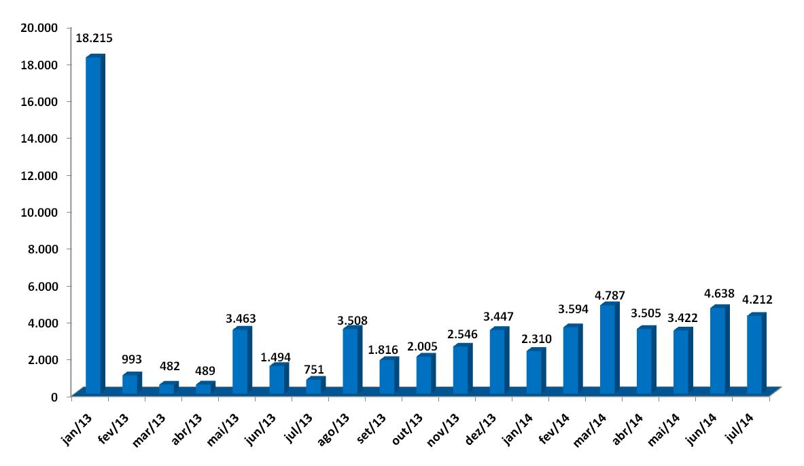
Quantidade de Operações de Crédito Reserva de Cartão – RMC – 2013 a 2014

Slide 6
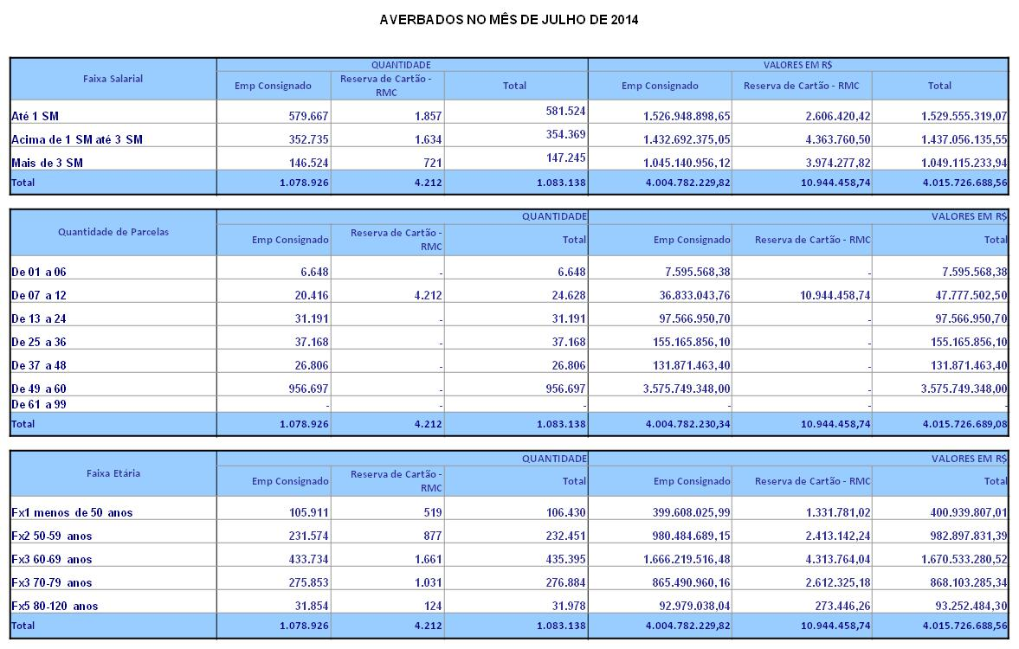
Quantidade de Operações de Crédito

Slide 7
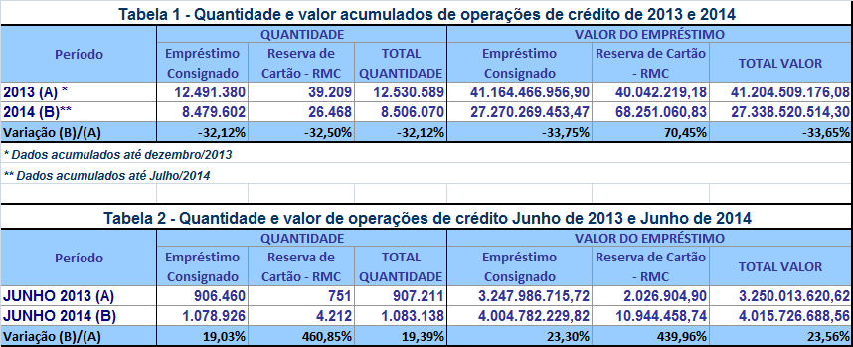
Quantidade de Operações de Crédito

Slide 8
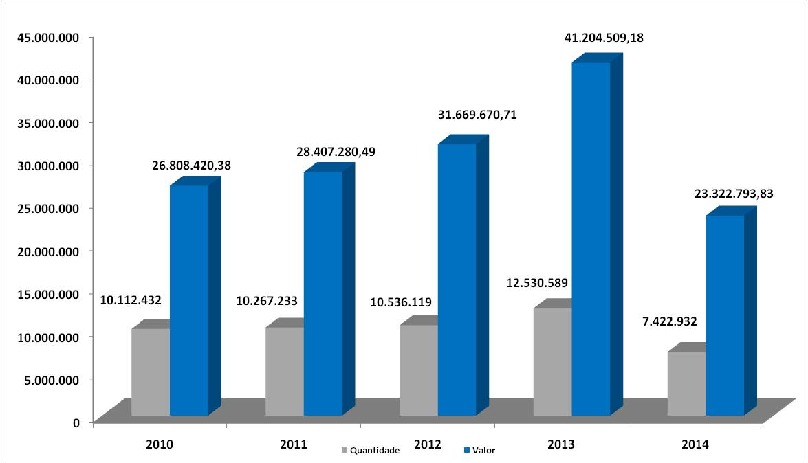
Quantidade e Valor das Operações de Crédito realizadas por Instituições Financeiras com Aposentados e Pensionistas do INSS – 2010 a 2014 – Valor da Operação em Milhares Correntes

Slide 9
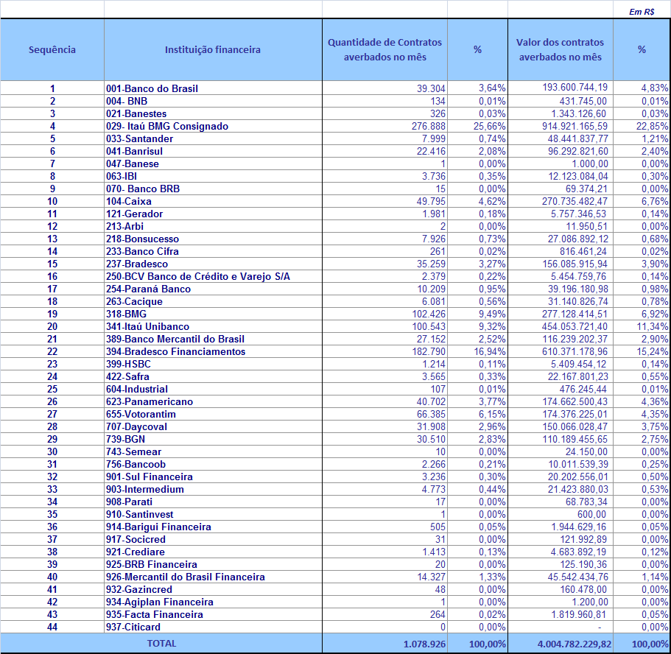
Distribuição percentual da quantidade e valor do Empréstimo Pessoal por BANCOS – Averbados em Julho de 2014

Slide 10
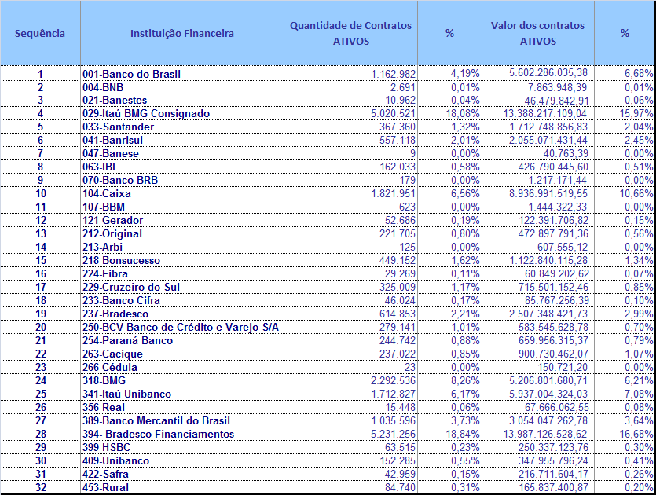
Distribuição percentual da quantidade e valor do Empréstimo Pessoal por BANCOS – ACUMULADO DE CONTRATOS ATIVOS EM JULHO DE 2014

Slide 11
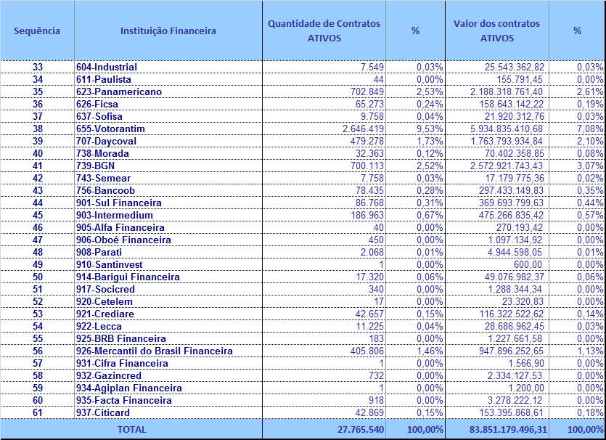
Distribuição percentual da quantidade e valor do Empréstimo Pessoal por BANCOS – ACUMULADO DE CONTRATOS ATIVOS EM JULHO DE 2014

